Slide 1
Итерация 2 Проект №5. Задания по дисциплине “Компьютерное зрение в нейронных сетях”
Подготовил: Сорокумов Сергей 9310

Slide 2
Планы на текущую итерацию
Реализовать вычисление метрик для первой лабораторной работы
Автоматическое добавление датасета в докер контейнер
Запуск докер контейнера на локальной машине с помощью github actions
Автоматическое добавление кода студента в контейнер без необходимости пересобирать

Slide 3
Результаты 1 итерации
Реализовать вычисление метрик для первой лабораторной работы
Автоматическое добавление датасета в докер контейнер
Запуск докер контейнера на локальной машине с помощью github actions
Автоматическое добавление кода студента в контейнер без необходимости пересобирать

Slide 4
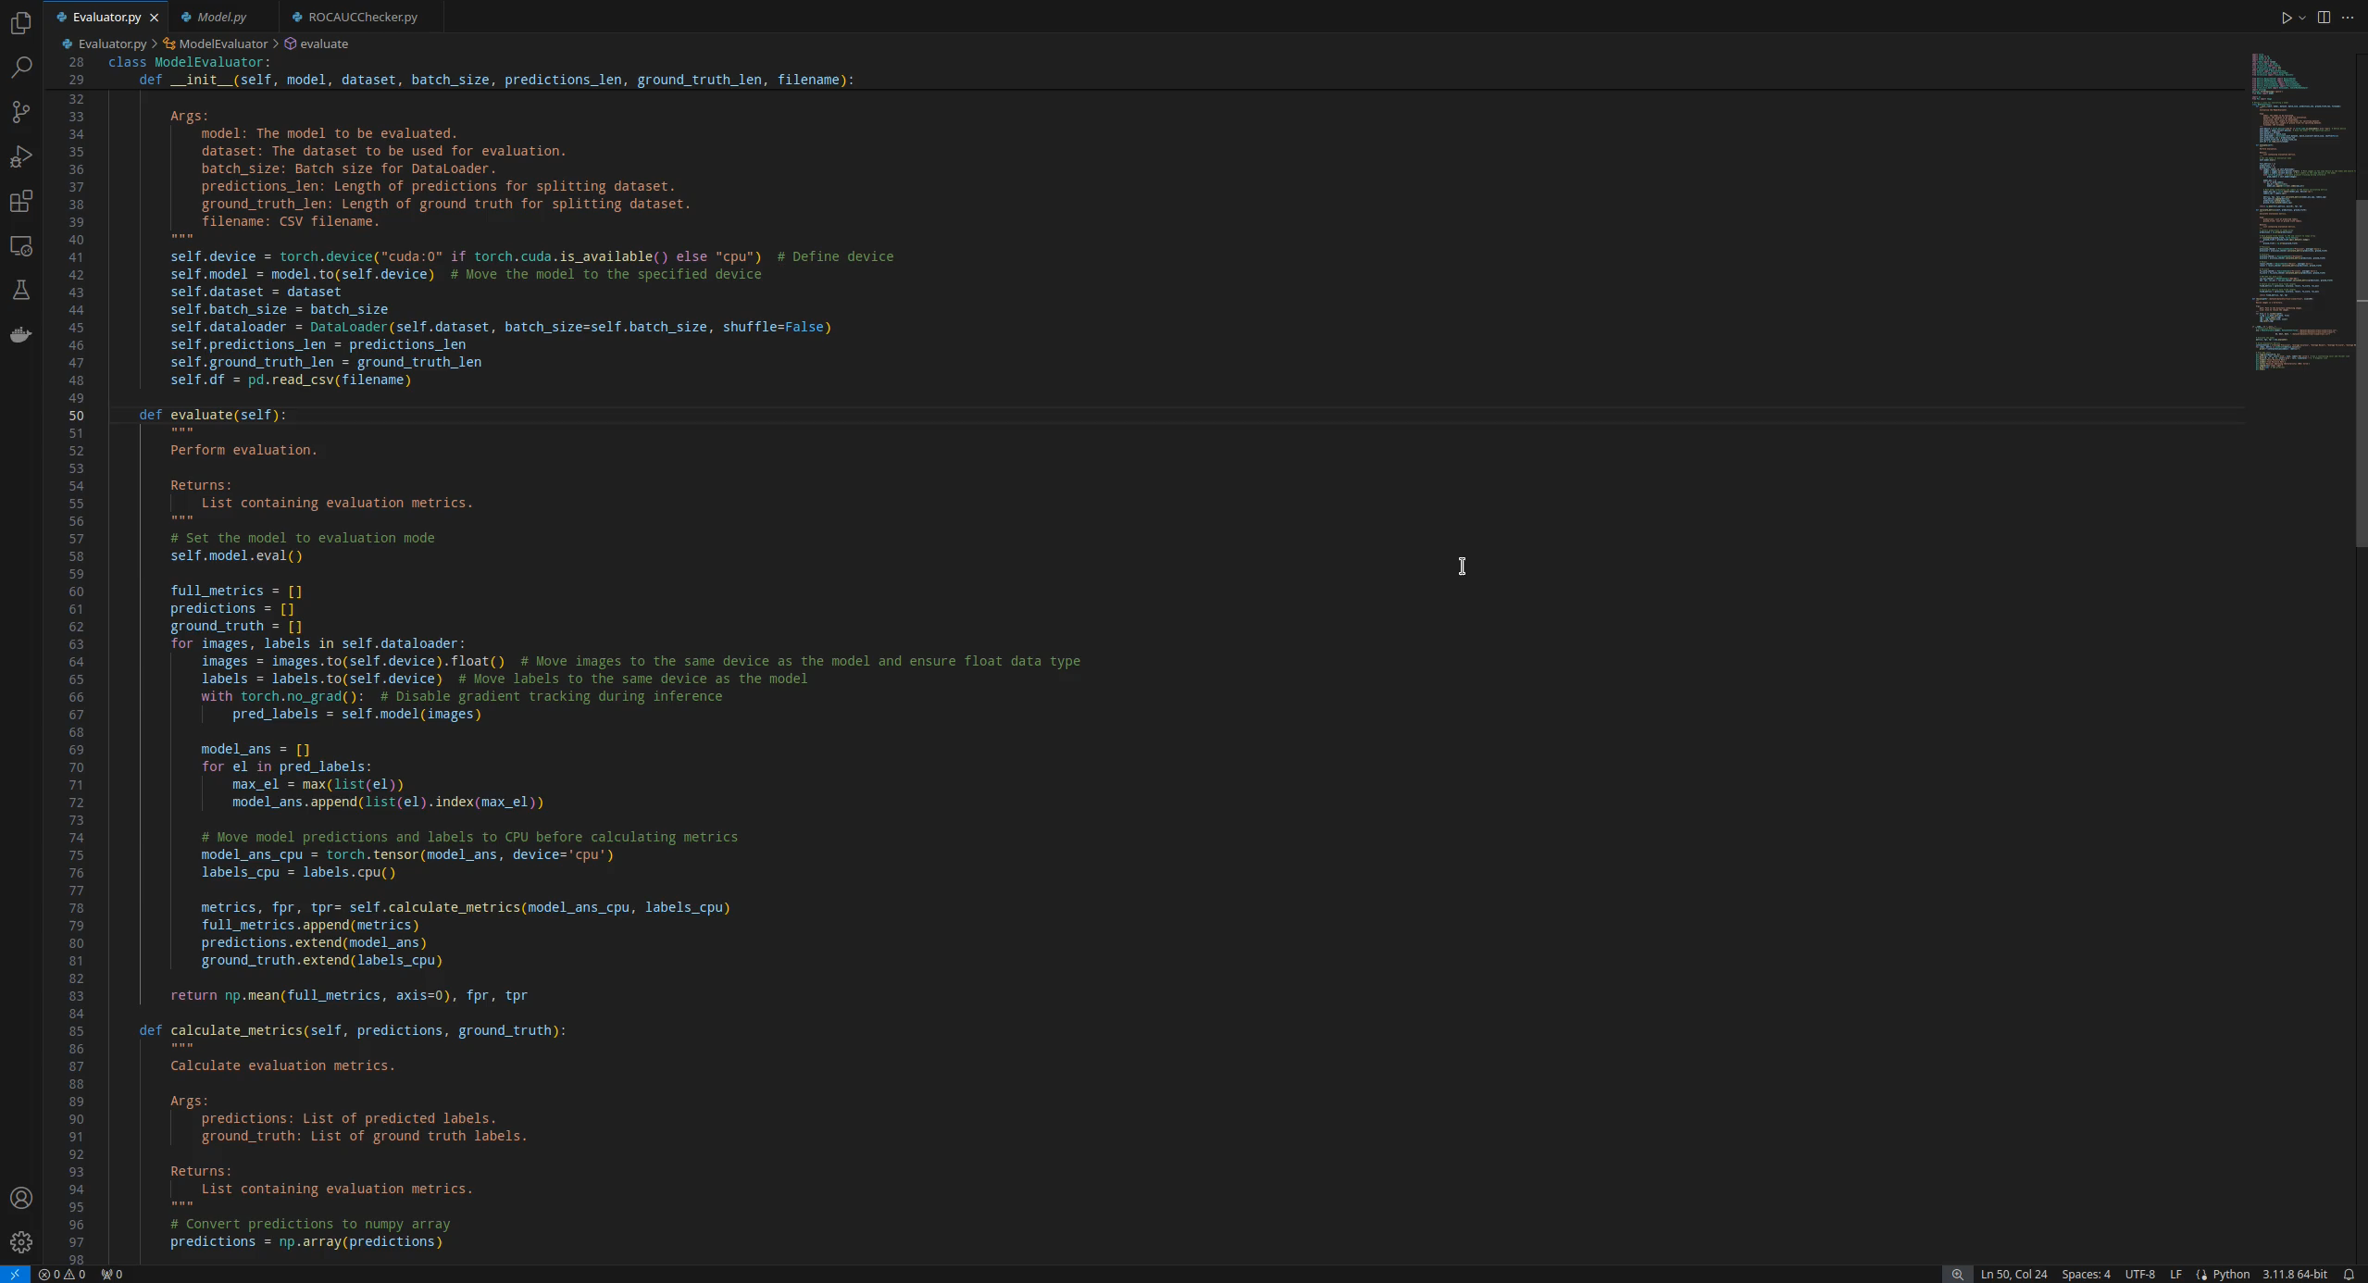
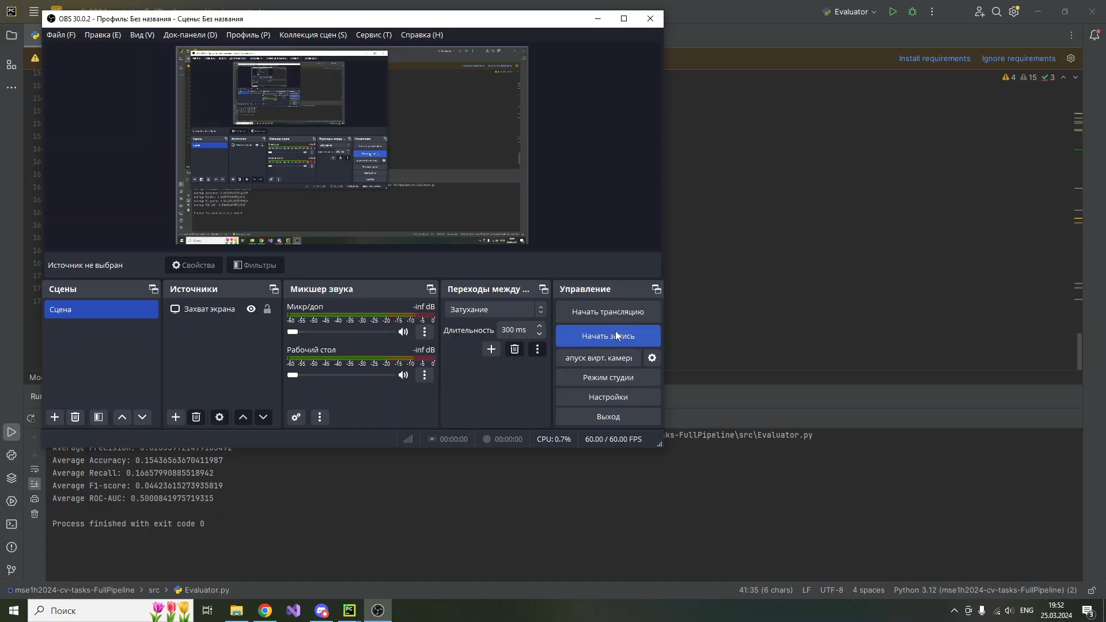
Вычисление метрик для первой лабораторной работы
Вычисление метрик на GPU
Вычисление метрик на GPU

Slide 5
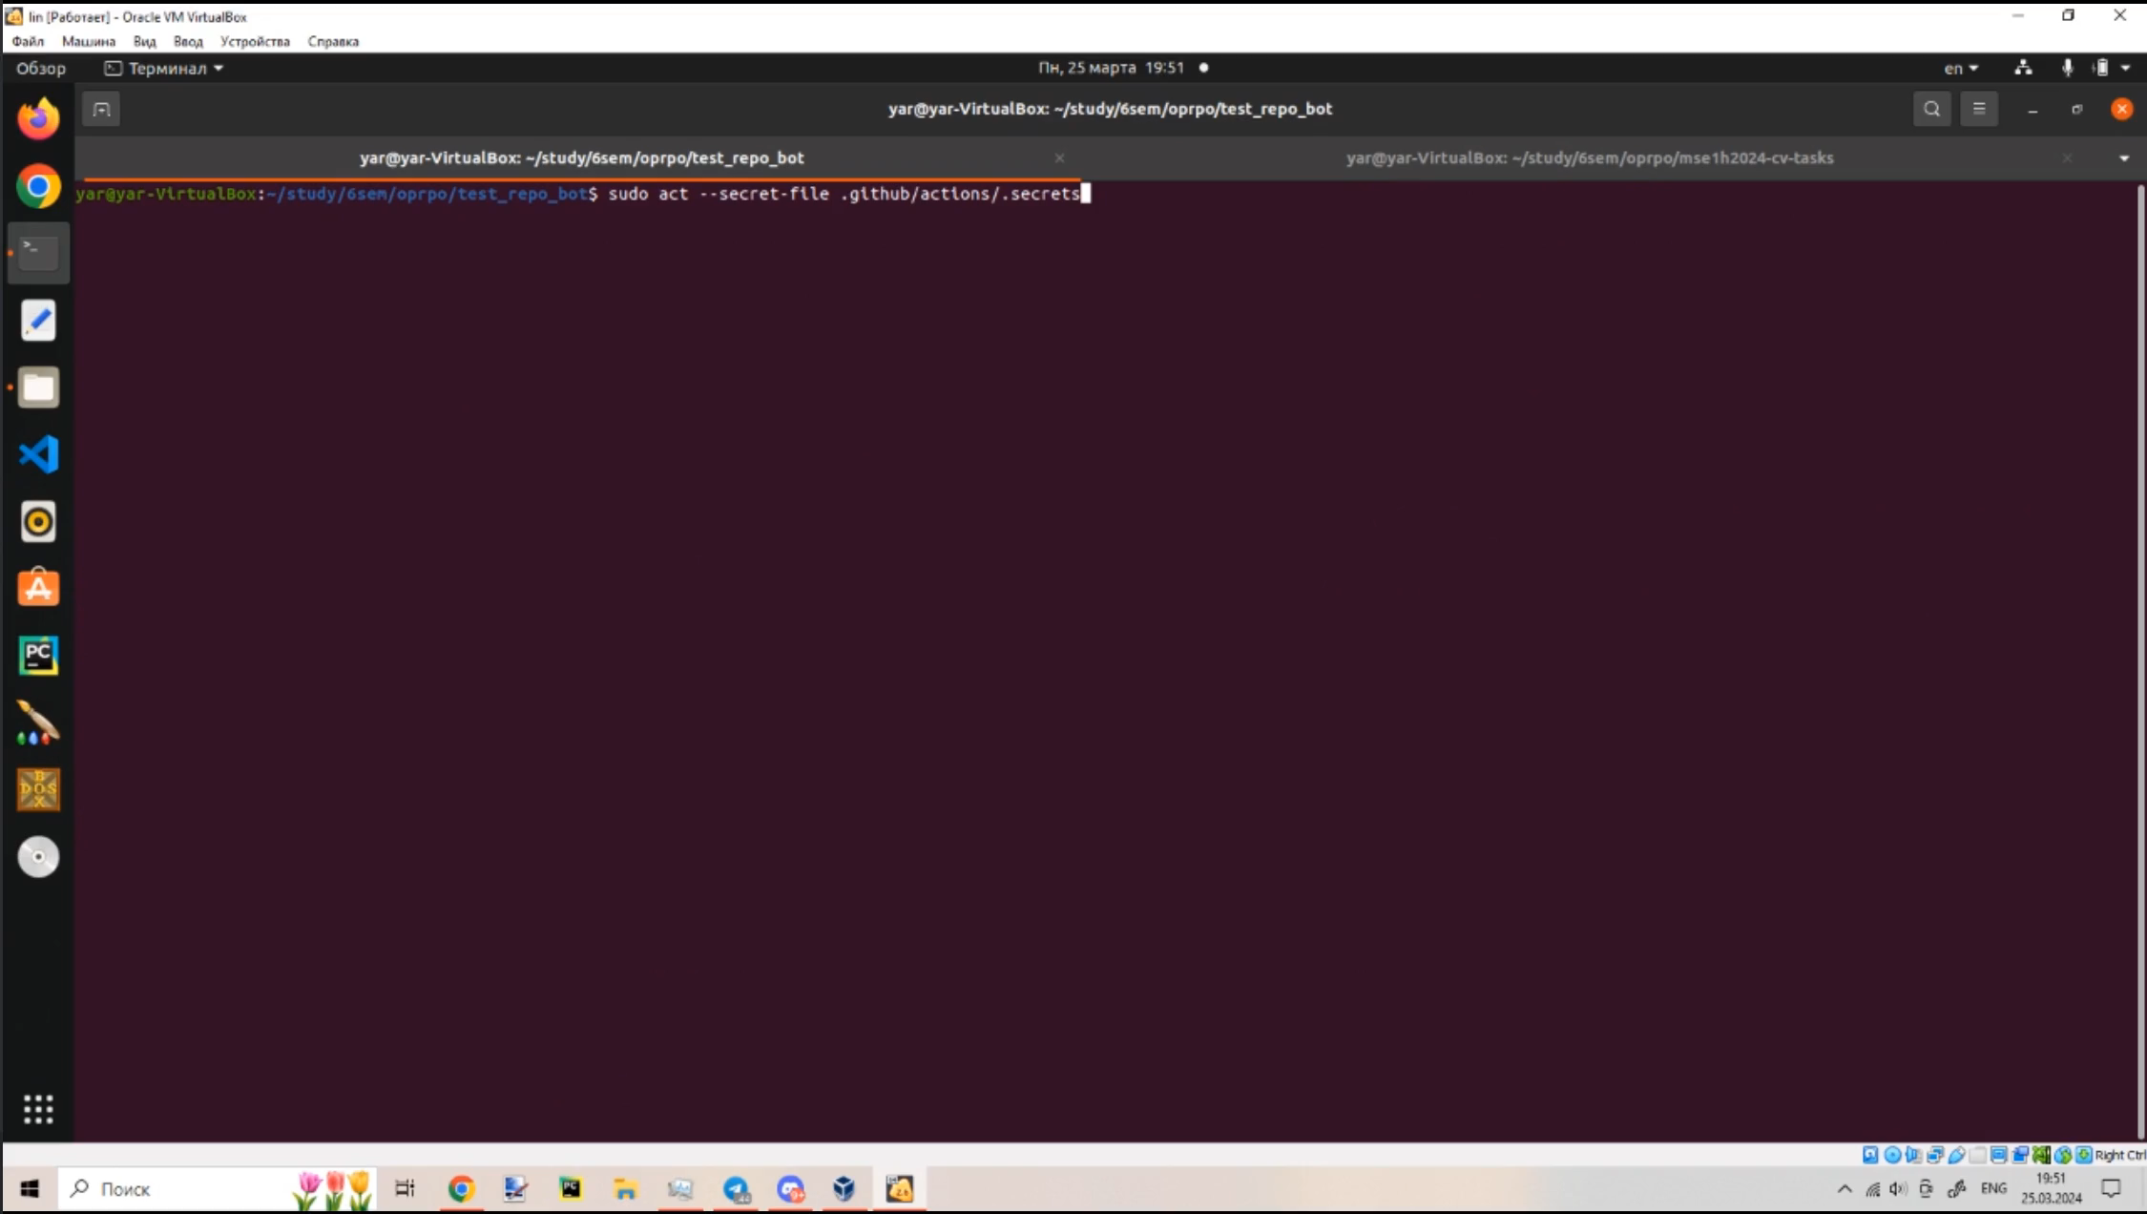
Запуск контейнера с добавлением кода студентов

Slide 6
Планы на следующую итерацию
Подготовить вычисление метрик для лр-2
Реализовать весь пайплайн для проверки 1-2 лабораторных работ, только pytorch
Найти и описать датасет для курсовой работы

